Slide 1
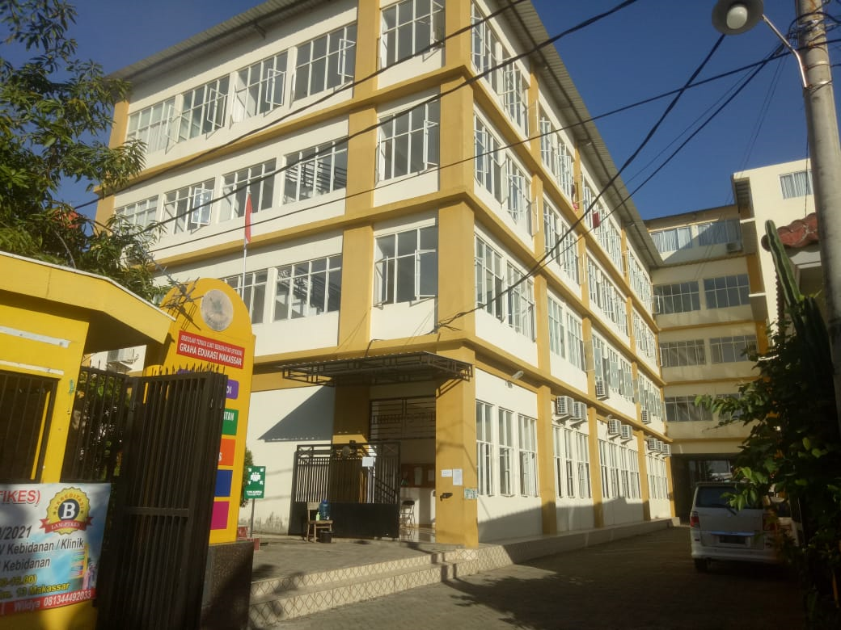
Strategi Menghadapi New normal di Tingkat Institusi Pendidikan
Nurhikmah, SKM, S.ST, M.Kes

Slide 2


Slide 3
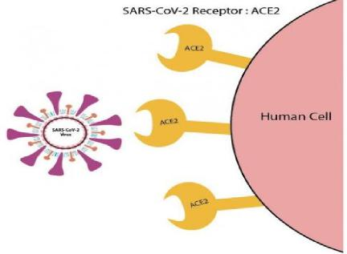
Corona Virus Disease 2019 (Covid-19)
Pandemi dimulai di kota Wuhan, Cina dan telah membawa banyak tantangan baru bagi kesehatan masyarakat di berbagai negara
26 Maret, WHO mengeluarkan enam strategi yang diprioritaskan untuk dilakukan pemerintah untuk mengatasi pandemi
05 JUNI ,
29251 konfirmasi,

Slide 4
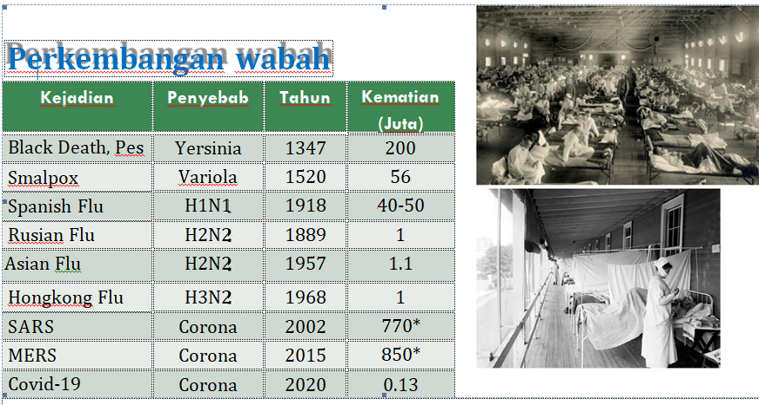

Slide 5
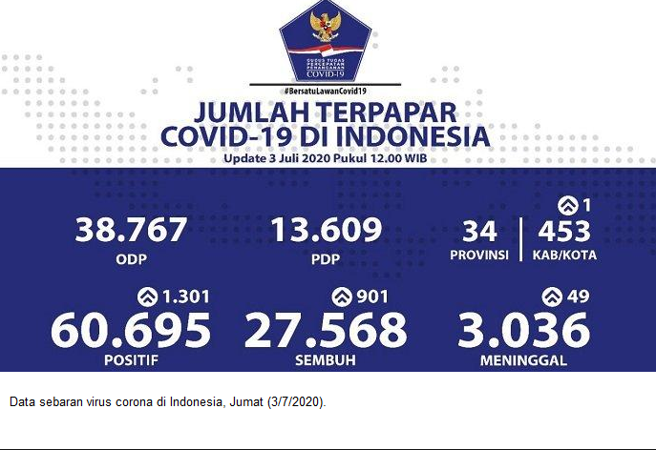

Slide 7

Sudah dimana tahapan kita?
Permasalahan & Tantangan
New Normal

Slide 8


Slide 9


Slide 10


Slide 11
PRINSIP KESEHATAN MASYARAKAT DLM NEW NORMAL
PERSIAPAN NEW NORMAL YG HARUS DIPERHATIKAN ADALAH
A. REGULASI YANG JELAS/PELAKSANAAN DI LAPANGAN YG KONSISTEN DAN KOORDINASI YG KUAT
B. PERSIAPAN SARANA/PRASARANA & SDM KESEHATAN (TRACING, TESTING DAN TERAPHY)
C. PERSIAPAN DARI MASYARAKAT (PERILAKU)
D. PERSIAPAN DARI BIDANG LAIN SELAIN SARANA KESEHATAN PASAR, SEKOLAH, KAMPUS , KANTOR, TEMPAT REKREASI, PARIWISATA, RESTORAN, HOTEL, DLL

Slide 12
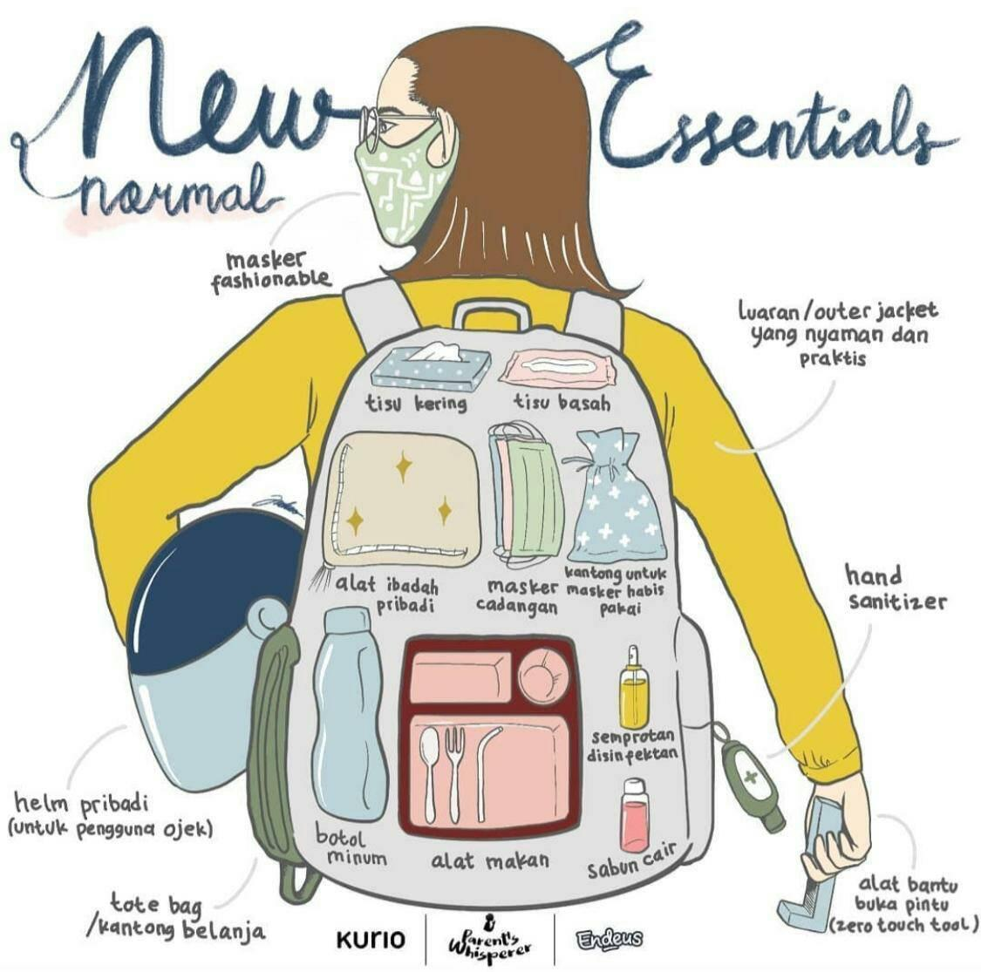

Slide 13
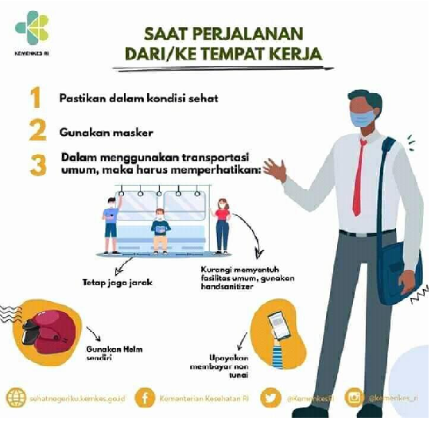

Slide 14
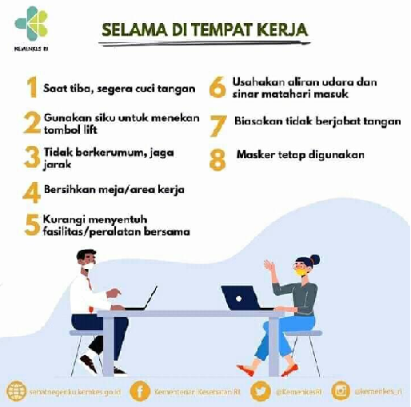

Slide 15
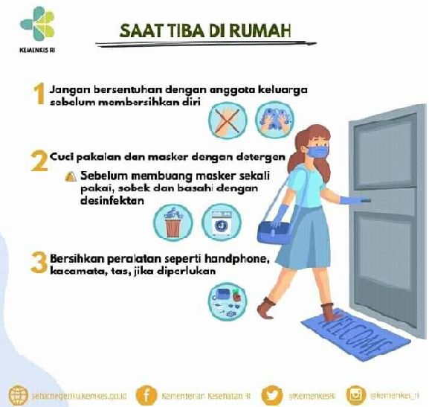

Slide 16
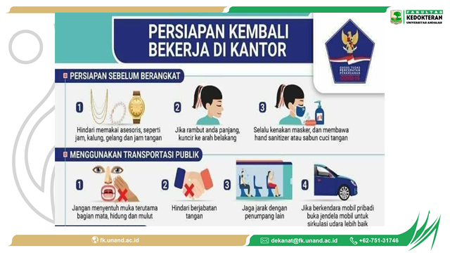

Slide 17
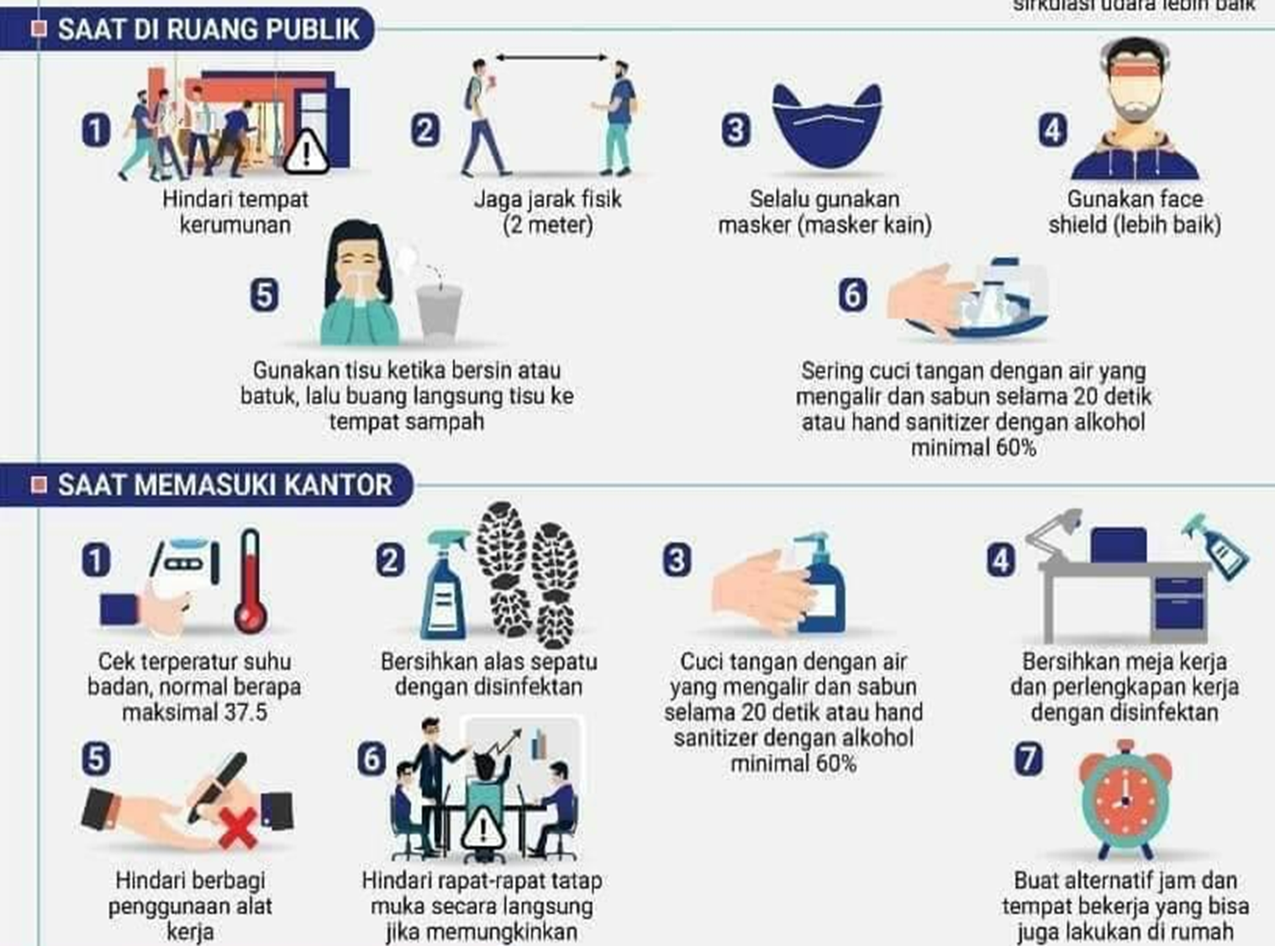

Slide 18
Skenario "New Normal" Perguruan Tinggi
Organisasi Kesehatan Dunia (WHO) melaporkan bahwa pada Rabu (20/5) terjadi penambahan jumlah kasus harian terbesar (lebih dari 100.000 kasus di seluruh dunia) sejak wabah bermula di Wuhan akhir Desember 2019.
dampak ekonomi yang dihasilkan membuat pertumbuhan ekonomi hanya sebesar 2,97% di kuartal pertama 2020,
meskipun jumlah kasus belum mengalami penurunan dan melihat kegiatan ekonomi yang sudah lama terhenti
pemerintah akhirnya mengaungkan wacana skenario
NEW NORMAL
adanya skenario new normal dapat membuat masyarakat tetap produktif di tengah keniscayaan risiko wabah corona dengan menerapkan protokol kesehatan yang ketat. Beberapa sektor akan dibuka kembali seperti sektor pendidikan, khususnya perguruan tinggi.

Slide 19
research
Berdasarkan penelitian yang dilakukan oleh McKensey Global Institute, pandemi Covid-19 berdampak pada beberapa hal, mulai dari proses pengajaran dan pembelajaran, dosen, hingga kondisi finansial perguruan tinggi. Pada skenario pesimistis, pembelajaran online akan dilakukan hingga 2021. Sebagian besar mahasiswa akan menyelesaikan perkuliahan semester ini secara daring dan kelulusan akan dilakukan secara virtual (tanpa seremonial formal).

Slide 20
Tantangan Perguruan Tinggi di masa Pandemi Covid 19
pergeseran signifikan terjadi pada pembelajaran online yang tentunya menjadi tantangan besar perguruan tinggi.
Standar pembelajaran online yang layak perlu dikembangkan perguruan tinggi agar mampu memfasilitasi consumer needs, dalam hal ini mahasiswa.
dosen yang tidak siap dengan pembelajaran ini dituntut memberikan effort lebih untuk melek teknologi dan menjadi kreator konten edukasi yang kreatif.

Slide 21
Langkah-langkah Menjawab Skenario New Normal Pada Perguruan Tinggi
membentuk task force team sebagai nerve center -> dapat membantu pemimpin institusi pendidikan untuk melakukan perencanaan dan pengelolaan respons terhadap Covid-19.
4 bagian Tanggungjawab Tim Kerja
Pertama, melakukan analisis kondisi kampus pada umumnya dan online learning pada khususnya.
Kedua, fokus pada apa yang urgent untuk dilakukan, perlu diputuskan apa yang harus dilakukan dengan cepat guna merespons consumer needs
Ketiga, fokus untuk mendesain portofolio actions (baik jangka pendek maupun jangka panjang) dengan pragmatic operating model guna memperjelas rencana dan tindakan aksi tersebut.
Keempat, menyampaikan rencana dan merespons tanggapan secara fleksibel dan efisien.

Slide 22
Langkah lain yang diperlukan
memperhatikan kebutuhan mahasiswa, dosen, dan ketahanan finansial.
perlu memperhatikan kebutuhan yang diperlukan oleh mahasiswa seperti melakukan optimalisasi standar pendidikan berbasis online.
Mahasiswa membutuhkan pengalaman belajar secara online yang menarik, →konten menarik untuk meningkatkan minat belajar mahasiswa
fokus pada pendaftaran mahasiswa baru dan proses pengajaran tahun akademik selanjutnya. -→mendirikan command center untuk mengelola aktivitas mahasiswa dan khususnya sebagai pusat informasi bagi mahasiswa

Slide 23
Memetakan Potensi
pemimpin perguruan tinggi perlu memetakan potensi kerusakan dan mencari alternatif solusi dengan beragam skenario untuk memecahkan masalah tersebut.
Perencanaan baik jangka pendek maupun jangka panjang diperlukan agar perguruan tinggi tetap menunjukkan produktifitas di tengah wabah ini dan mampu mengakomodasi consumer needs.
Dengan demikian diharapkan perguruan tinggi mampu menghadirkan skenario new normal yang efektif guna menunjang produktivitas sektor pendidikan

Slide 24
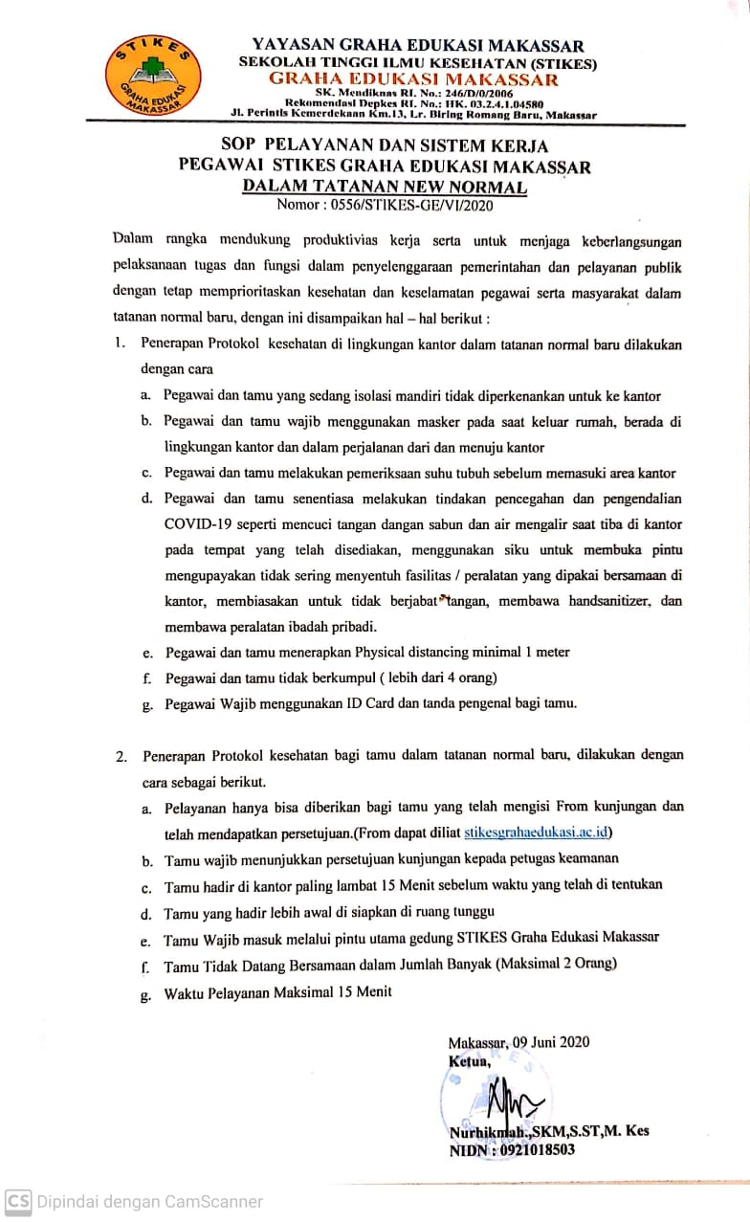

Slide 26
Pendaftaran Maba online

Slide 27
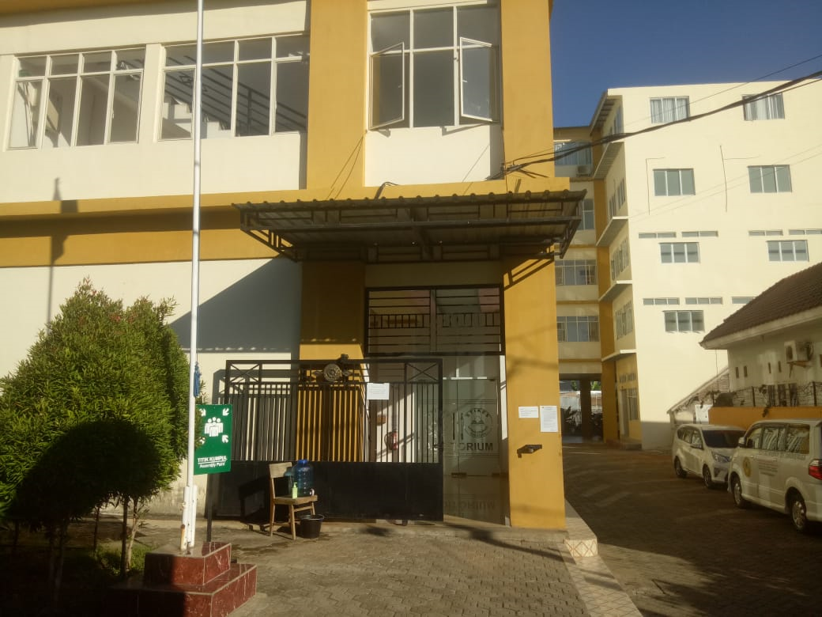

Slide 28
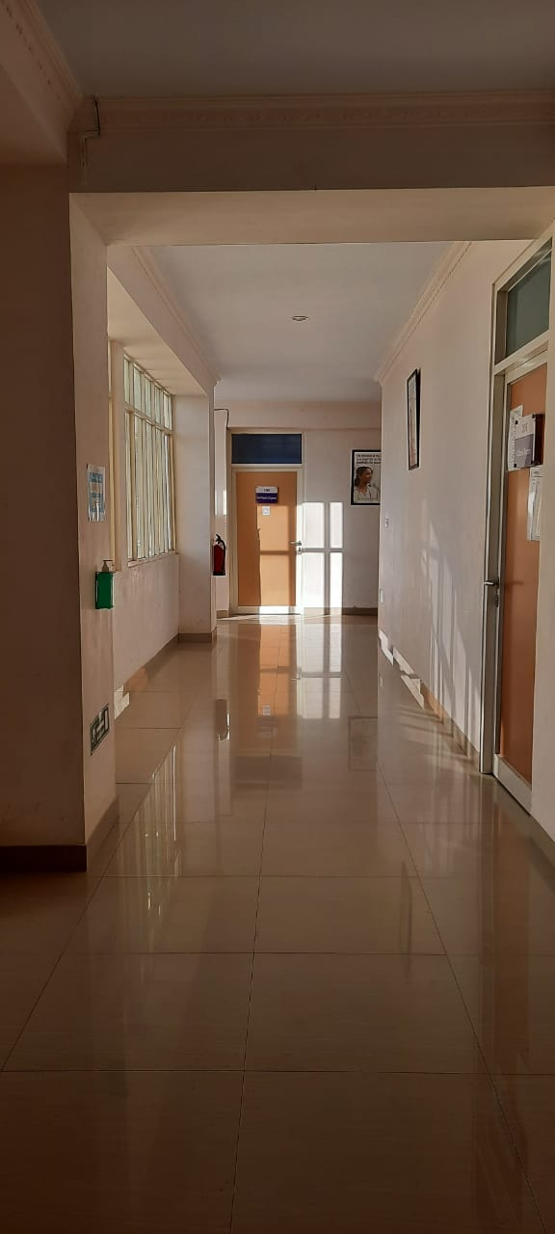
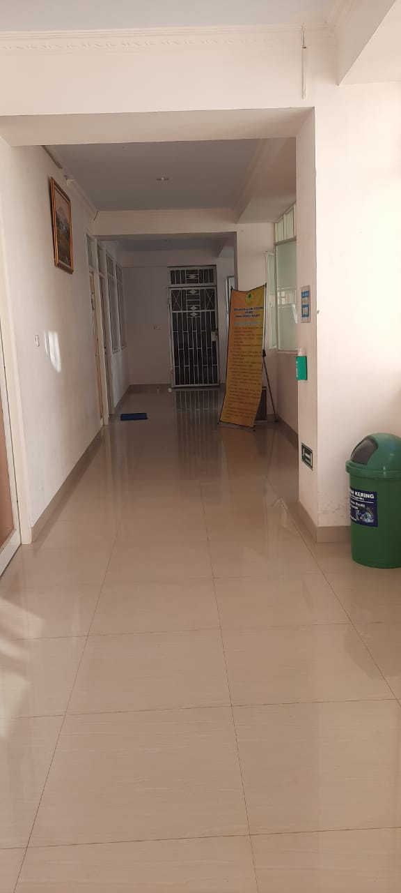

Slide 29
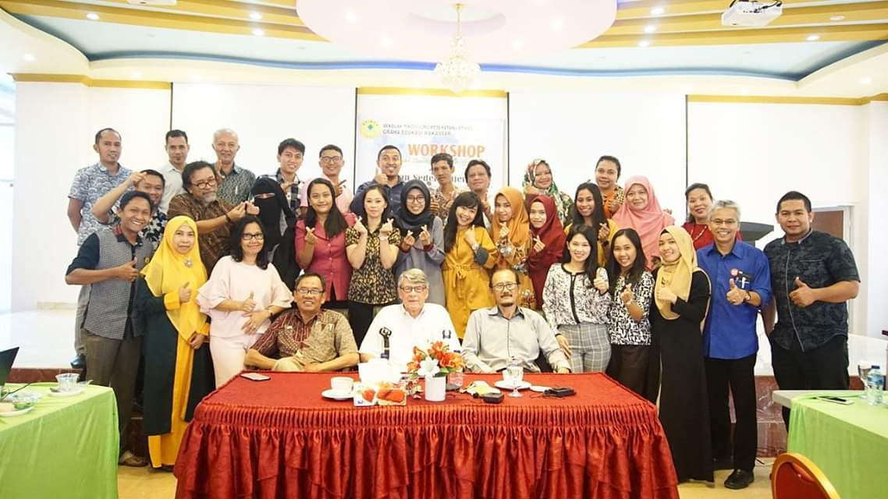
Workshop Moodle aplication

Slide 30
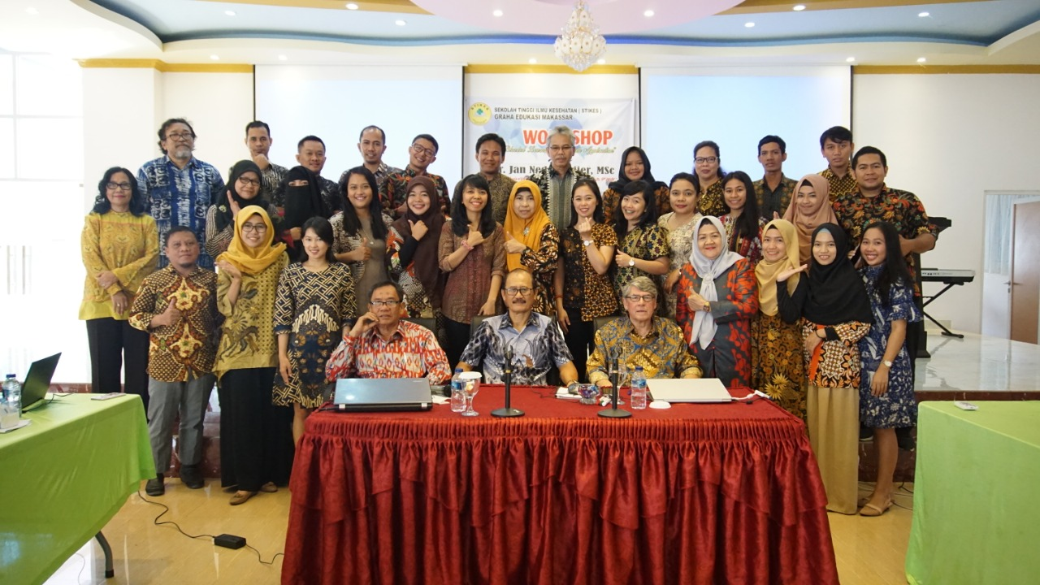
Workshop Moodle Aplication

Slide 31
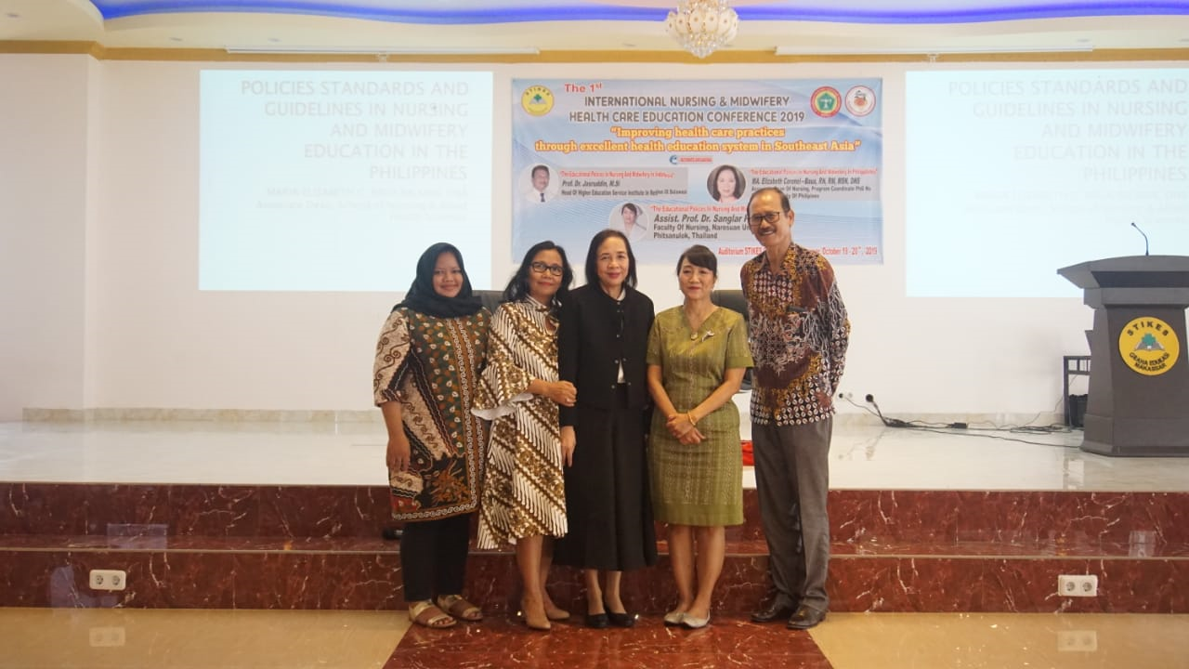
International conference
(Thailand dan philippine)

Slide 32
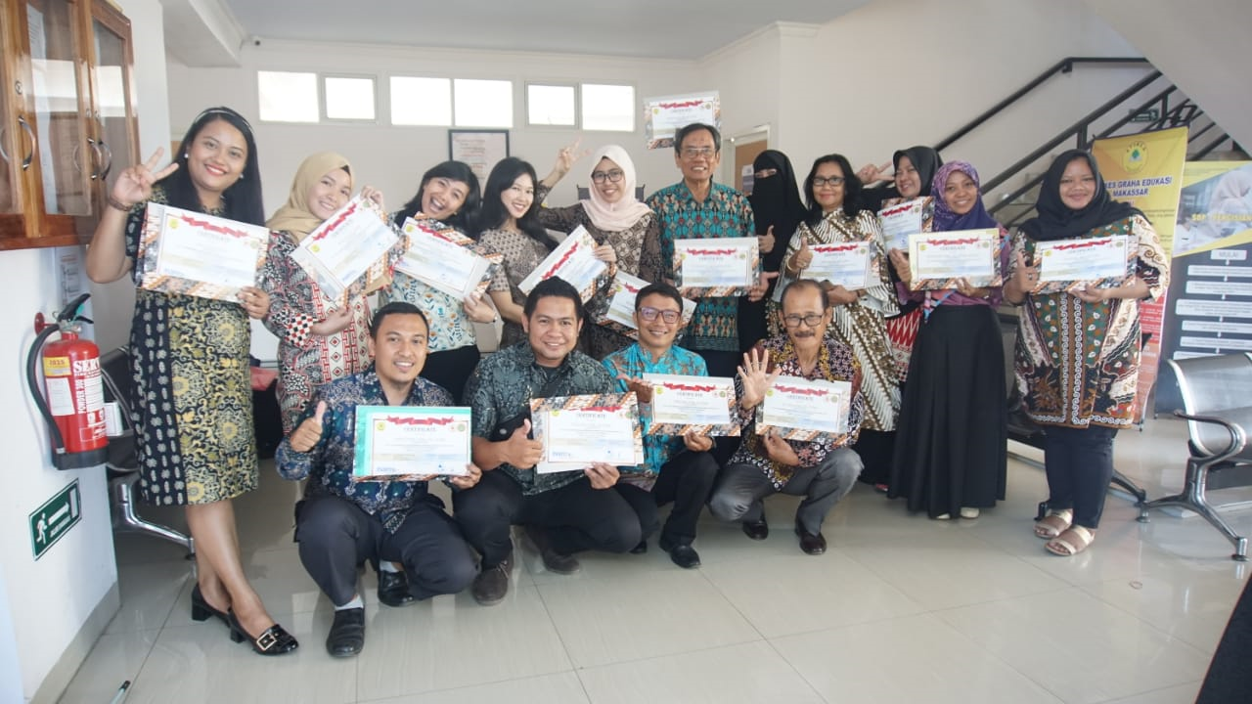
International conference

Slide 33
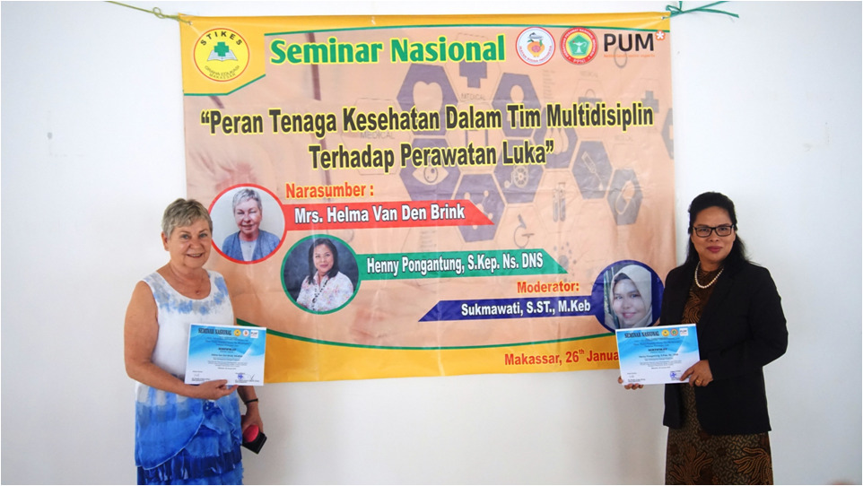
Seminar international

Slide 34
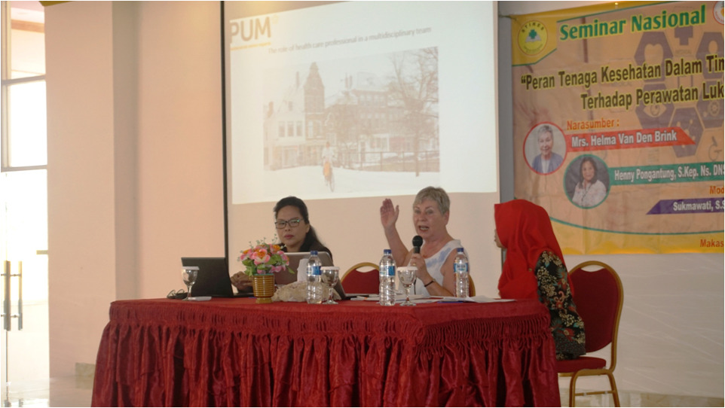
Seminar international

Slide 35
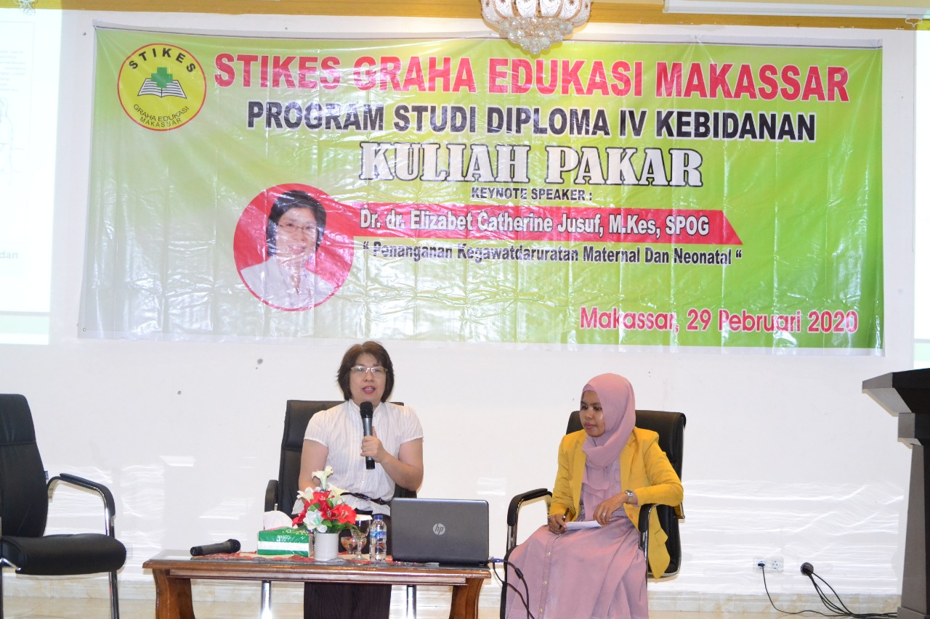
Kuliah Pakar

Slide 36

Masker ku Menjagamu dan Maskermu Menjagaku
“Salam Sehat”

